Slide 1

IL PROBLEMA DELLA CONTRAFFAZIONE
IN ITALIA E NEL MONDO
DIPERTIMENTO PER L’IMPRESA E L’ INTERNALIZZAZIONE
DIREZIONE GENERALE PER LA LOTTA ALLA CONTRAFFAZIONE
UFFICIO ITALIANO BREVETTI E MARCHI
Ing. Giovanni de Sanctis
Ministero dello Sviluppo Economico
Dipartimento per l'Impresa e l'Internazionalizzazione
Direzione Generale Lotta alla Contraffazione
Ufficio Italiano Brevetti e Marchi
CCIAA di Ravenna - 18 dicembre 2012

Slide 2

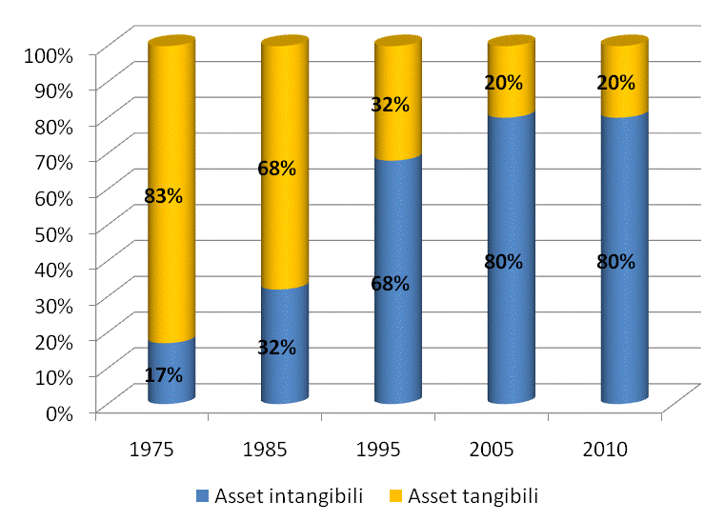
Cresce l’importanza del fattore intangibile
Se negli anni ’70 i beni immateriali rappresentavano circa il 20% del valore d’azienda, oggi tale proporzione è stata rovesciata.
Il portafoglio marchi, brevetti, diritti d’autore ed i segreti industriali, ma anche la capacità gestionale e le partnership valgono l’80% del valore di mercato aziendale
Fonte: Ocean Tomo

Slide 3
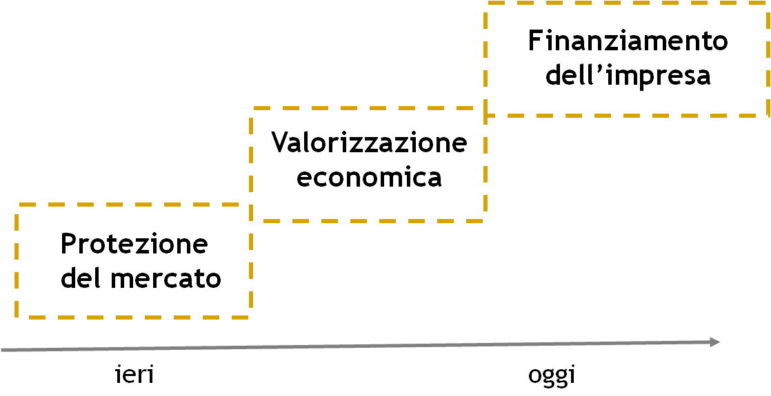
E cambia il ruolo della Proprietà Intellettuale
Da semplice strumento di tutela legale, la Proprietà Intellettuale rappresenta oggi un’importante fonte di finanziamento per le aziende

Slide 4
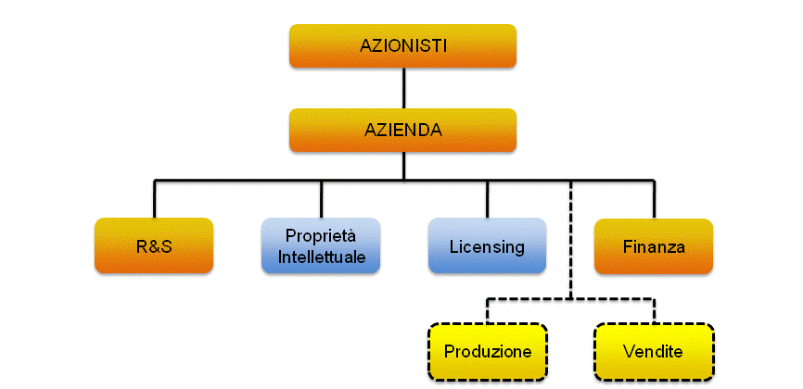
Con il rafforzamento del suo ruolo nell’azienda
La produzione e le vendite vengono spesso affidate all’esterno, mentre al contrario acquisiscono crescente importanza all’interno dell’azienda la Proprietà Intellettuale e la cessione di licenze

Slide 5
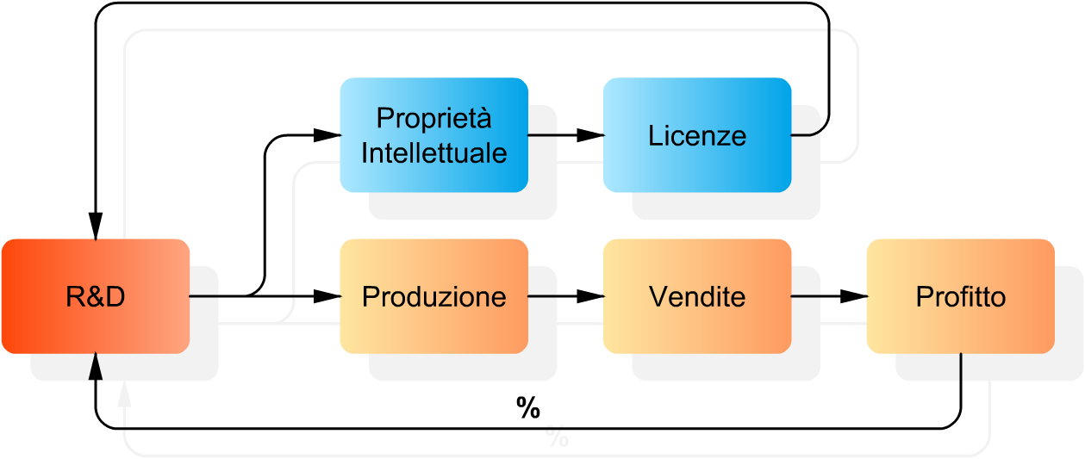
Il “Circolo Virtuoso”
Società che concedono licenza sui propri brevetti per finanziare l’R&S utilizzando il cosiddetto “Circolo Virtuoso”
il modello applicabile alle imprese, sia pubbliche sia private

Slide 6
La DGLC-UIBM
Istituita con il DPR 28 novembre 2008, n. 197
Riconoscimento e valorizzazione dei diritti di PI
Lotta alla contraffazione
promozione della PI e relazioni con istituzioni ed organismi internazionali
disegni e modelli - nazionali, comunitari ed internazionali
marchi - nazionali, comunitari ed internazionali (opposizione)
raccordo con le amministrazioni pubbliche impegnate nella lotta alla contraffazione, raccolta e gestione banca dati, analisi e rapporti sull'andamento del fenomeno, indirizzi e promozione in materia di Politiche anticontraffazione, attività di segretariato del Consiglio nazionale anticontraffazione
Assistenza e supporto imprese all'estero, gestione dell'attività inerente ai destinatari anticontraffazione, gestione call center ed indirizzo di posta elettronica dedicato, monitoraggio sistemi e metodi anticontraffazione
invenzioni e modelli di utilità, nazionali, europei ed internazionali

Slide 7
RICONOSCIMENTO E VALORIZZAZIONE dei diritti di PI
Occorre altresì
ACCRESCERE LA CONOSCENZA, IL VALORE E LA TUTELA GIURIDICA DELLA PI, anche quale prevenzione alla contraffazione
sostegno diretto alle PMI attraverso
Pacchetto innovazione (89 m€);
Incentivi (Brevetti +, Disegni+ e Marchi+) (50m€)
Griglia di valutazione brevetti
Fondo nazionale Innovazione (60 m€)
informazione e formazione
Master universitari e premio di laurea («Giulio Natta»)
seminari con OMPI, UAMI, CONFINDUSTRIA, Associazioni Consumatori (Giornata nazionale anticontraffazione, Giornata Mondiale della PI)
Scuole primarie e secondarie («piccoli e grandi inventori crescono»)
Potenziamento rete informativa locale PATLIB e PIP
Assistenza in «Sala pubblico» e all’estero

Slide 8
Lotta alla contraffazione
La contraffazione
è un fenomeno trasversale molto complesso
2008-2011
Ag.Dogane e G. di Finanza
ha carattere internazionale
mina la crescita competitiva delle imprese
pregiudica salute e sicurezza dei consumatori
deprime il gettito fiscale e alimenta il lavoro nero
vanifica gli investimenti in ricerca e sviluppo
i proventi investiti in ulteriori attività criminali
72 mila sequestri
per violazioni di diritti di PI
Confiscati
229 milioni di prodotti
2,2 Md € valore stimato

Slide 9
Il Falso in Europa
Cosa è avvenuto nel 2011
91.000 casi per le dogane comunitarie (80.000 nel 2010)
Valore stimato € 1.3 miliardi (€ 1.1 miliardi nel 2010)
Sequestrati 115 milioni di prodotti (103 milioni nel 2010)
Medicine (24%) – abbigliamento (21%) - tabacchi (18%)
Soprattutto dalla Cina (73%), alimentari dalla Turchia, alcolici da Panama, bevande analcoliche dalla Thailandia, cellulari e computer da Hong Kong, CD e DVD dalla Siria
Anche dalla Grecia (5%), cellulari dalla Germania, alcolici dal Belgio, calzature da Finlandia e Lettonia, macchinari ed utensili dalla Romania

Slide 10
Falsificare
Ossia conferire identità/caratteristiche non possedute
di tipo merceologico (olio di semi per olio di oliva)
di tipo territoriale (olive greche spacciate per pugliesi)
di tipo temporale (data di produzione e/o scadenza diversa da quella effettiva)
di tipo aziendale (bene prodotto da impresa diversa da quella indicata)
di tipo qualitativo (vino da tavola invece che vino DOC)

Slide 11
Falsificare
Significato dei termini comunemente usati
Contraffare: fare come altri fa, cioè imitarlo nei gesti, nella voce e nel modo di favellare, per lo più col fine di ingannare, ovvero di destare le risa; trasformare, adulterare, falsificare
Pirateria: fenomeno di chi corre in mare per rubare, che va cercando ed esplorando da lungi le navi straniere per farle sua preda
Usurpare: impadronirsi/pigliare in uso senza diritto all’acquisto, appropriarsi ingiustamente, attribuirsi senza ragione, arrogarsi
Plagiare: dall’antico significato di sottrazione di schiavi e rapimento di fanciulli passò a quello di furto letterario o scientifico, cioè di opere e scritti altrui, per spacciarli temerariamente come propri
Made in Italy e Importazioni parallele

Slide 12
Falsificare
Gli italiani e i falsi
85% dichiara di acquistarli per risparmiare
62% ammette di saper distinguere un falso solo in alcuni casi
6% crede che anche farmaci e cosmetici possano essere falsi
62% ammette di saper distinguere un falso solo in alcuni casi

Slide 13
Falsificare
I prodotti falsi
In parte o totalmente inefficace o addirittura dannoso/rischioso
Lo si può riconoscere dal costo sproporzionato
Lo si può riconoscere dall’assenza del marchio CE
Lo si può riconoscere dal marchio differente
Lo si può riconoscere dall’assenza delle indicazioni/istruzioni in lingua italiana
Lo si può riconoscere dall’assenza dell’indicazione del produttore/importatore/distributore

Slide 14
Falsificare
Dal prodotto falso…
…all’azienda falsa

Slide 15
Lotta alla contraffazione
STRATEGIA DGLC-UIBM
Promuovere una revisione critica degli attuali modelli di produzione e consumo, dando forti e tempestivi segnali di tutela del tessuto produttivo
AZIONI DI QUANTIFICAZIONE ED ANALISI DEL FENOMENO
AZIONI DI PREVENZIONE E SUPPORTO
COORDINAMENTO ISTITUZIONALE ED AZIONI REPRESSIVE

Slide 16
Lotta alla contraffazione
QUANTIFICAZIONE E ANALISI DEL FENOMENO
Studio in collaborazione con CENSIS
«Dimensioni, caratteristiche e approfondimenti sulla contraffazione»
Studio con UNICRI (Istituto delle Nazioni Unite) «La contraffazione come attività gestita dalla criminalità organizzata transnazionale – Il caso italiano»
Sorveglianza su imprese e consumatori (protocollo d’intesa con ANCI)
Informazioni sull’attività di contrasto realizzata dalle forze dell’ordine nazionali, in termini di sequestri e articoli sequestrati, con la formulazione di una stima del relativo valore (BANCA DATI IPERICO - premiata al “Forum PA 2012”)

Slide 17
Lotta alla contraffazione
AZIONI DI PREVENZIONE E SUPPORTO
ASSISTENZA E SUPPORTO ALLE IMPRESE
SENSIBILIZZAZIONE DEL PUBBLICO
Campagna nazionale «NO AL FALSO» ,
Campagna locale «Io non voglio il falso»,
Protocollo intesa con Associazioni CONSUMATORI (vademecum)
Campagne estere sul settore agroalimentare (Canada 2011 e Russia 2013)
attività di formazione e informazione (seminari, pubblicazioni sulla PI, Mostre)
individuare e promozionare metodi e tecnologie di autenticazione e tracciabilità (meccaniche, elettroniche, chimiche, RFID, tipografiche etc.) www.techalab.it
sostegno finanziario (incentivi, finanziamento della ricerca di anteriorità , facilitazione dell’accesso al credito ed alla partecipazione nel capitale di rischio (FNI)
linea telefonica ed email «anticontraffazione»
protocollo d’intesa con associazioni enti fiera
all'estero – recente chiusura progetto IPR Desk e servizio in fase di riorganizzazione
Nuove generazioni (scuole primarie e secondari «piccoli e grandi inventori crescono» e Premio di laurea « Giulio Natta»)

Slide 18
Lotta alla contraffazione
COORDINAMENTO ISTITUZIONALE ED AZIONI REPRESSIVE (1/2)
Tavoli istituzionali tematici (Tabacchi, Farmaci, agroalimentare)
coordinamento operativo AIFA, NAS, Ministero della Salute: “oscuramento” dei siti farmaci on-line disposto dalla AGCM
Segretariato al Consiglio Nazionale Anticontraffazione (CNAC)
Coinvolgimento CCIAA, in funzione della loro capillare presenza sul territorio e del ruolo essenziale svolto nell’orientamento delle imprese
coordinamento operativo con la GdF (Segnalazione casi di contraffazione)
coordinamento operativo con Ag. Dogane (Reg UE 1383/03 - Tutela doganale PI)
Coinvolgimento dei Comuni italiani con un avviso di 1,5 milioni di euro per il cofinanziamento di progetti e interventi anticontraffazione, esclusivamente finalizzati a potenziare le attività investigative e di contrasto, la creazione di nuclei specializzati e lo scambio di personale, la promozione di attività sociali finalizzate alla promozione della cultura della legalità.

Slide 19
Lotta alla contraffazione
COORDINAMENTO ISTITUZIONALE ED AZIONI REPRESSIVE (2/2)
partecipazione ai negoziati internazionali (TRIPS, ACTA)
Azione di sistema a livello Nazioni Unite
impulso all’attività all’estero (IPR Desk)
Collaborazione con organismi soprannazionali competenti in materia (EPO, OCSE, UAMI, UNICRI, UPOV, OMC, OMPI), con l’Osservatorio Europeo ed accordi bilaterali con istituzioni analoghe per rafforzare la collaborazione internazionale
iniziativa condotta a supporto della diplomazia italiana in ambito UNODC (United Nations Office on Drugs and crime), che lo scorso aprile 2012 ha condotto all’approvazione di una risoluzione, tesa tra l’altro ad inserire la contraffazione quale argomento di dibattito ricorrente della Commissione delle Nazioni Unite per la prevenzione del crimine e la giustizia penale (CCPCJ), superando le resistenze cinesi e affermando per la prima volta in ambito ONU la necessità di approcciare il fenomeno contraffattivo con logica prima di tutto criminale e non più solo commerciale.

Slide 20
Lotta alla contraffazione
IL RUOLO DELLE IMPRESE
Monitorare il mercato periodicamente
Far valere e rispettare i propri diritti
Attuare una strategia di tutela preventiva
Aggredire il mercato con determinazione, impegnandosi in loco con convinzione
Mai sottovalutare o tralasciare quel che accade sempre e comunque, quando necessario

Slide 21



DIPERTIMENTO PER L’IMPRESA E L’ INTERNALIZZAZIONE
DIREZIONE GENERALE PER LA LOTTA ALLA CONTRAFFAZIONE
UFFICIO ITALIANO BREVETTI E MARCHI
Grazie per l’attenzione...
…domande?
+39 0647055679
Via Molise, 19 – 00187 Roma

